Slide 1


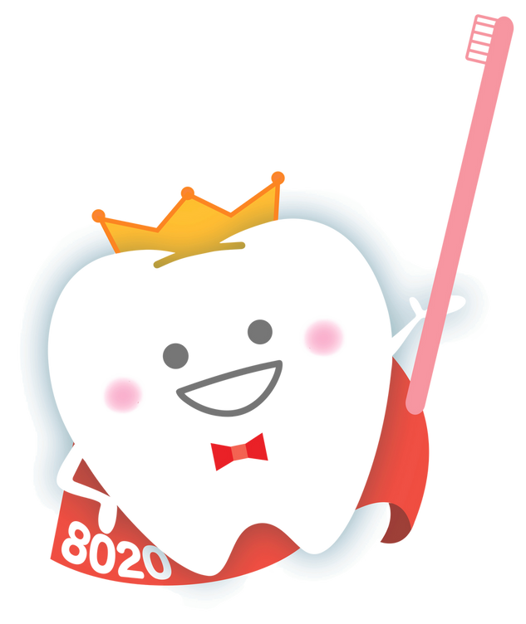


さい きゅうし
歯の王様 ６歳臼歯
ナレーションなしver
Notes:
《ナレーション》
こんにちは。僕は歯の王様、6歳臼歯です。
1

Slide 2


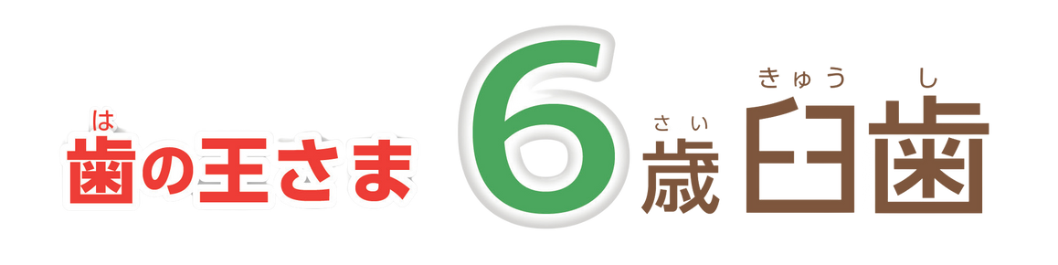



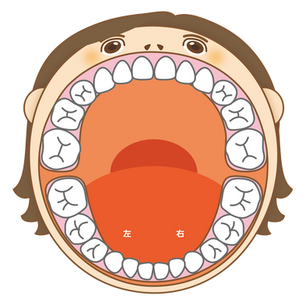

き ゅ う
し
さい
〜小学4年生用〜
沖縄県・沖縄県歯科医師会・沖縄県歯科衛生士会
・沖縄県小児保健協会・沖縄県教育委員会
Notes:
《ナレーション》
今日は、僕についてのお勉強をします。
皆、手元に配られた資料はあるかな？
では、はじめていくよ。
皆は、歯の王様ってもう覚えてくれたかな？
2

Slide 3



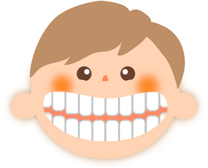

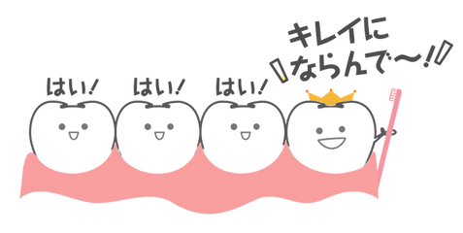
大切なやくわりが3つあります
大人の歯のなかで
いち
一番大きくて力持ち！
いち
かむ力が一番強い！
後から生えてくる 大人の歯が
きれいに並ぶように
号れいをかけている！
Notes:
《ナレーション》
歯の王様には大切な役割が3つあるんだよ。
1つ目は、歯の王様は大人の歯の中で1番大きくて、力持ちなんだよ。
2つ目は、歯の王様は噛む力が1番強いんだよ。
3つ目は、歯の王様は後から生えてくる大人の歯がきれいに並ぶように号令をかけているんだよ
3

Slide 4


ずっと使う
大事な歯なんだ！
Notes:
《ナレーション》
僕ってすごいでしょ！
また、僕はずっと使う歯だから、とても大切な歯なんだけど、
皆、大切にしてくれているかな。
そんな大事な僕だけど、皆のお口の中のどこにいるのか覚えてるかい？
さぁ、見てみよう！
‹4›

Slide 5
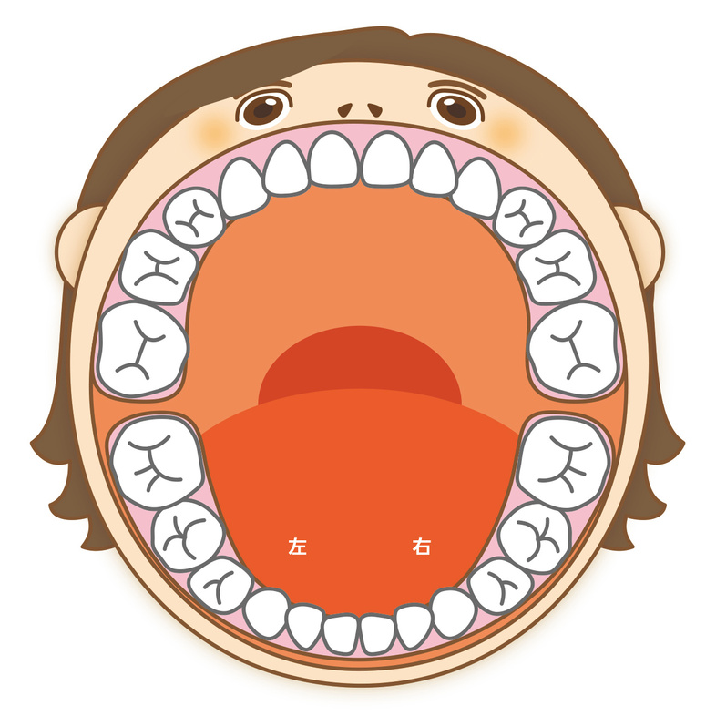










ぼくは みんなの お口の どこにいるかな？
Notes:
《ナレーション》
僕は前から数えて6番目だよ。
数え方を教えるよ。観ていてね。1.2.3.4.5.6！
こうやって数えるよ！
僕は上の歯にもいるよ。
5

Slide 6
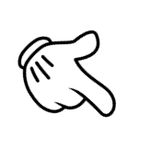
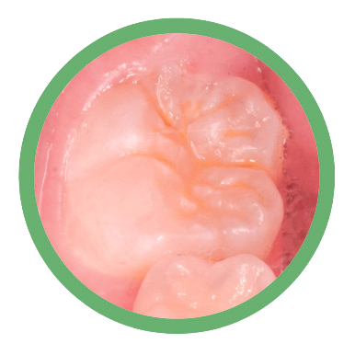
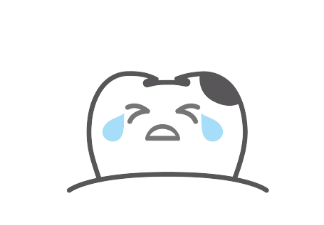


しみたり、黒くなっていたり、
気になることがある時は、
歯いしゃさんにみてもらおう！
Notes:
《ナレーション》
僕は、どんな形や色をしているかな？
しみたり、黒くなっていたり、
気になることがある時は、歯医者さんにみてもらおう！

Slide 7


でこぼこしているため、
よごれがのこりやすいよ！
生えかわることなく、ずっと使っていく歯だよ！
１本ずつきれいにみがいてね！
Notes:
《ナレーション》
また、僕はでこぼこしているため、汚れが残りやすいよ！
生え変わることなく、ずっと使っていく歯だから、
1本ずつきれいにみがいてね。

Slide 8

Notes:
《ナレーション》
さて、みんなは歯ぐきにも病気があるって知ってたかな？
歯ぐきが赤くなったり、腫れたりする歯肉炎という病気だよ。
みんなには、歯ぐきの健康も守って欲しんだ。
次は、歯ぐきもみてみよう！

Slide 9


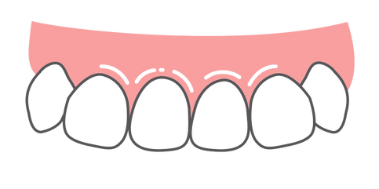

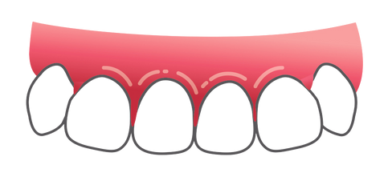

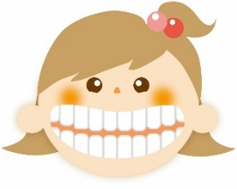

歯ぐきも見てみよう！どれに当てはまるかな？
色
形
出血
けんこうな歯ぐき
三角形で
ひきしまって
いる
うすいピンク
しない
しにくえん
歯肉炎の歯ぐき
はれて
ブヨブヨ
している
赤みがある
歯みがきの時に
血が出る
大人の人といっしょに見てね!
Notes:
《ナレーション》
みんなの歯茎は、どんな色や形をしているかな？
歯みがきの時に、血が出るときもあるかな？
大人の人ほ一緒に見て、当てはまるものに丸をつけよう。
9

Slide 10
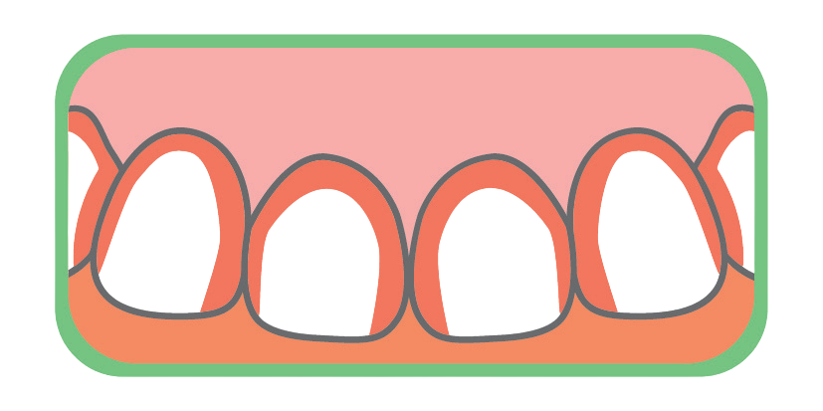



ここ！
みがきのこしがあると、
むし歯や歯肉炎になるよ！
しにくえん
Notes:
《ナレーション》
さらに、上の前歯の根元は汚れが残りやすくて、むし歯や歯肉炎になりやすいんだ。
これから前歯を磨くときのポイントを教えるね。
10

Slide 11


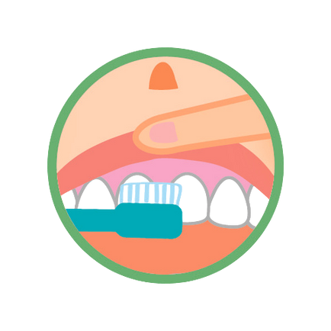
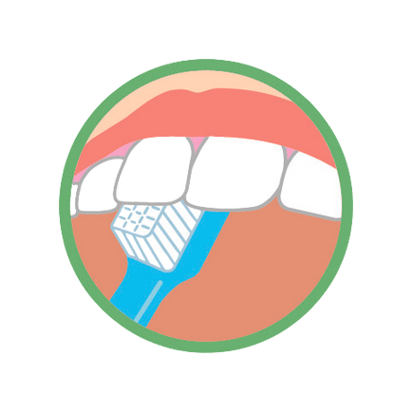
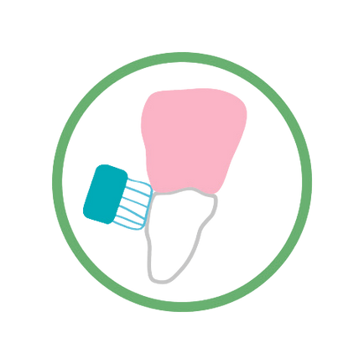
歯ブラシのあて方
ポイント！
毛先をね元にも
あてる！
くちびるをもちあげる！
ピッタリあてる！
歯ブラシをたてにあてる！
Notes:
《ナレーション》
まずは、歯ブラシの当て方だよ。
ポイントは3つあるよ。
１つ目は、歯の根元にも歯ブラシをあてることなんだ。
唇をもちあげると、歯ブラシをあてやすくなるよ！
２つ目は、歯の裏側にも歯ブラシをあててみがくことだよ。
歯ブラシを縦にしてあてると、汚れが落としやすいんだ。
３つ目は、歯ブラシの毛先をやさしく歯にぴったりあてることだよ。
こうすると、汚れがよく落ちるんだ。
11

Slide 12
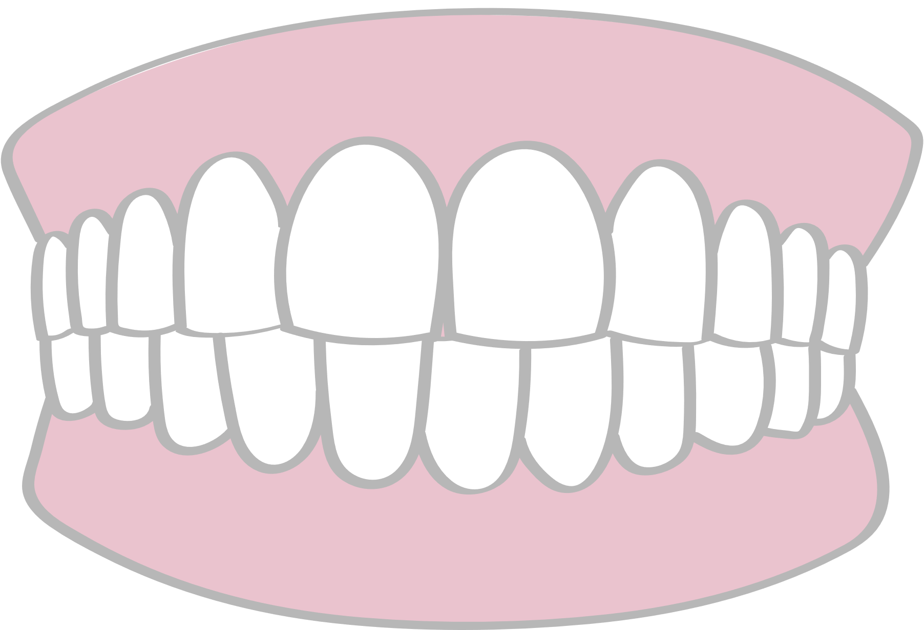


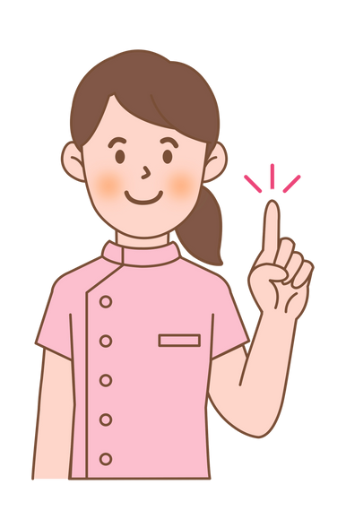
歯ブラシのうごかし方
ポイント！
歯ブラシを たてやよこにして、
1本ずつきれいにみがいてね。
Notes:
《ナレーション》
次は歯ブラシの動かし方だよ。
歯ブラシを動かす時は、小さく動かしてね。
歯ブラシを縦や横にして、１本ずつきれいにみがいてね。
12

Slide 13

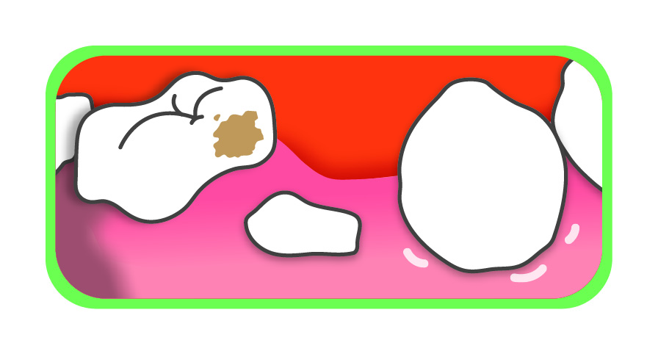
は
生えかわる歯のまわりも気をつけよう！
ここ！
Notes:
《ナレーション》
それから、生え変わる歯のまわりも気をつけよう！
歯がぬけた後の隣の歯のまわりや、生えてきている歯は、汚れが残りやすいんだ。
鏡を見ながら、丁寧に歯ブラシをあててみがくことが必要だよ！
13

Slide 14


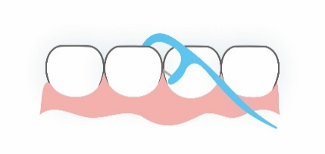
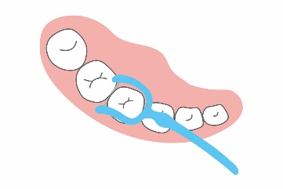

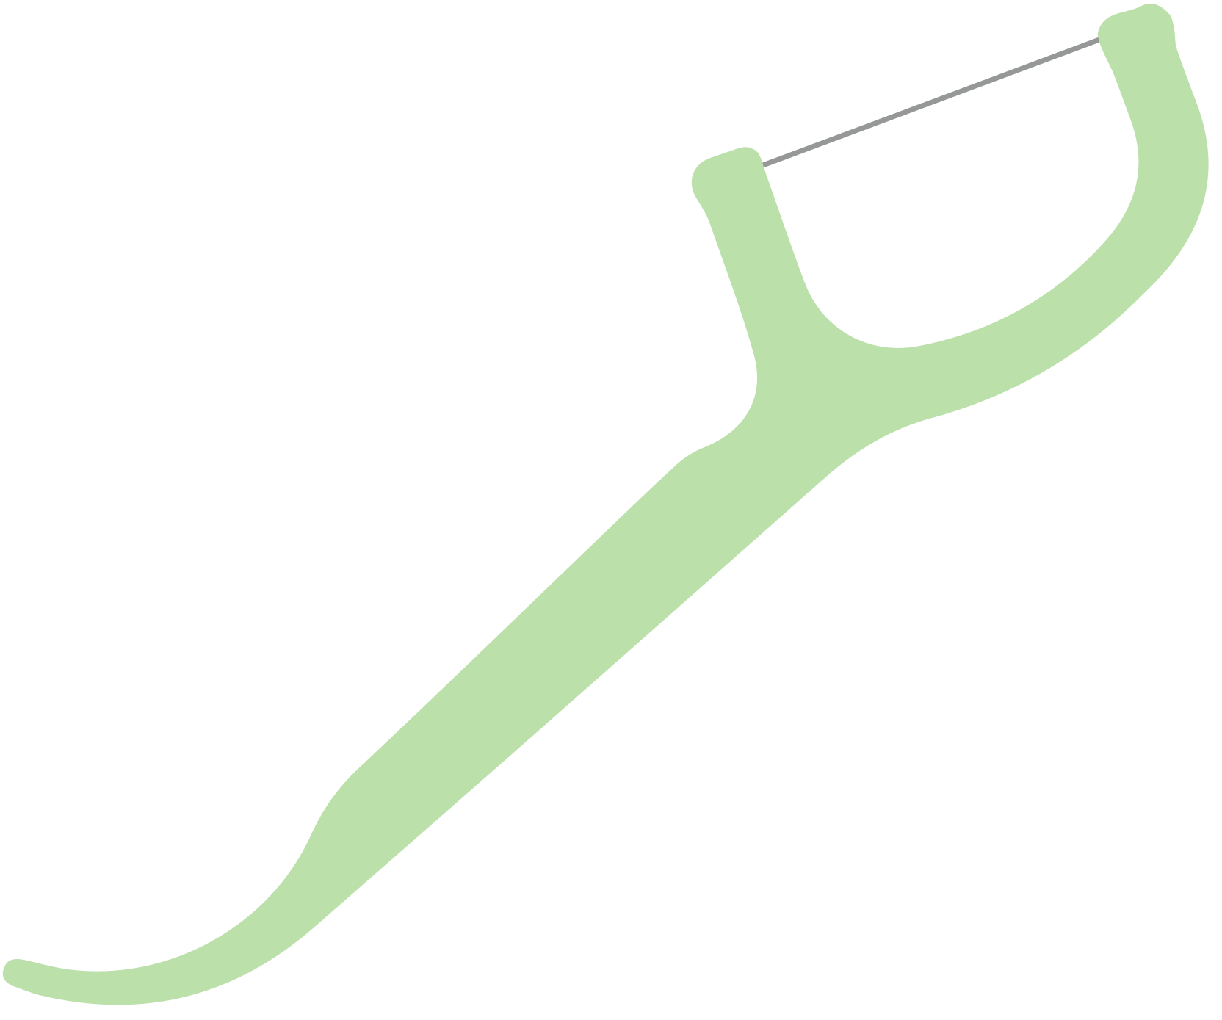


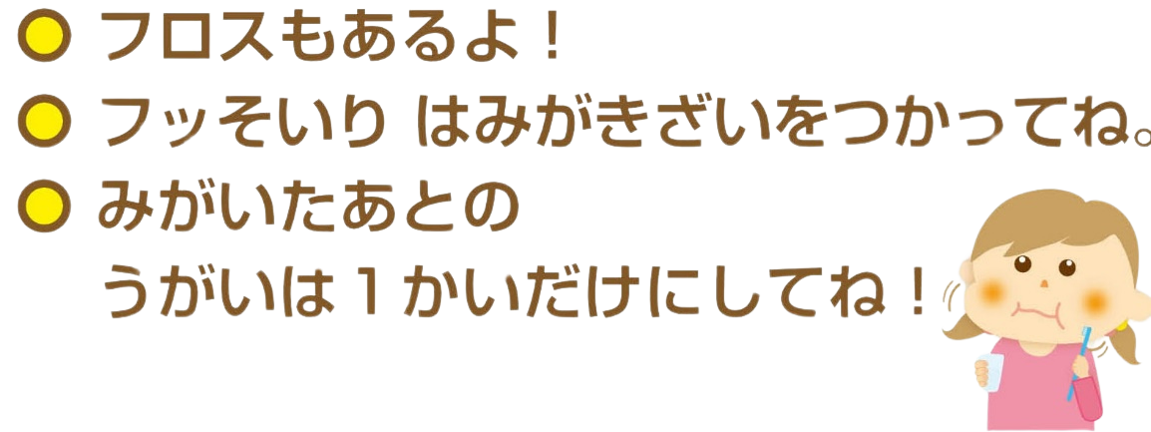
歯みがきの時は 歯ブラシと フロスを使ってね！
歯みがきの時は フッそ入り 歯みがきざいを 使ってね！
みがいた後の うがいは 1回だけにしてね！
Notes:
《ナレーション》
さて、皆は毎日自分で歯みがきをしていると思うけど、
フロスやフッ素入り歯みがき剤も使っているかな？
フロスは歯と歯の間を掃除する道具なんだよ。
前歯に使いやすいタイプと、奥歯に使いやすいタイプがあるんだ。
使ったことない子は大人と一緒に練習してみてね。
フッ素入り歯みがき剤は歯を強くしてくれるんだよ。
使っている歯磨き剤がフッ素入りか確認してみてね。
それから、歯を磨いた後のブクブクうがいは、1 回だけにしてね。
フッ素が歯を守りやすくなるよ。
14

Slide 15


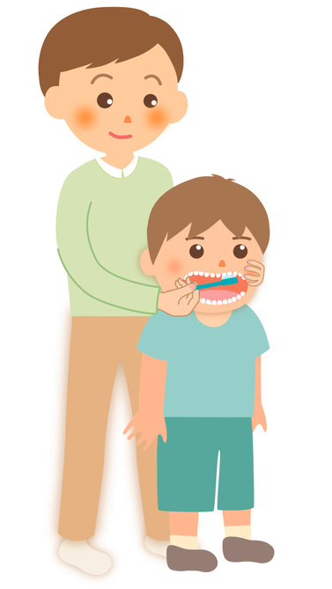
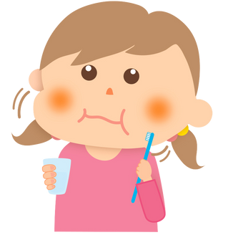
自分で 歯を みがいた後は
大人の人に しあげみがきを
してもらおう！
Notes:
《ナレーション》
自分でみがいた後に、大人の人に仕上げみがきをもらうことは、
むし歯や歯肉炎にならないために必要なことなんだよ。
歯が生え変わっている時は、磨くのが難しい所もあるから、
大人の人に仕上げみがきをしてもらって、
もっと強くて健康な歯と歯肉を目指そうね。
15

Slide 16




お・し・ま・い
Notes:
《ナレーション》
これで歯の王様「6歳臼歯」のお勉強を終わります。
みんな頑張ってね。
16

